Slide 1
1
2
3
مراجعة
الدرس 12
الدرس 11
الدرس 10
الدرس 9

Slide 2





أيقونات توجيهية
توجيهات الأستاذ(ة)
تعيين تلميذ للإجابة
المرور بين الصفوف
عرض فيديو
المرور للشريحة الموالية بعد عرض الفيديو.
العمل في ثنائيات

Slide 3
برمجة الأسبوع الثالث
(ة)خاص بالأستاذ
الدرس 10
الدرس 9
الدرس 1
تسمية الأشكال الهندسية
تمييز وتصنيف الأشكال الهندسية
فصل الملايين: قراءة وكتابة
الدرس 12
الدرس 11
حل المسائل برسم تمثيلات
رسم المربع و المستطيل
مراجعة
مُراجَعَةُ دُروسِ الْأُسْبوعِ الثالث

Slide 4
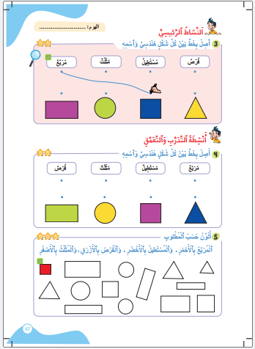
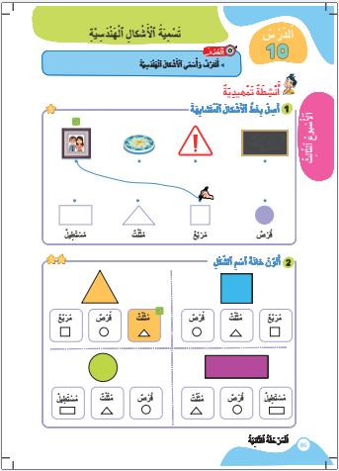
درس اليوم
(ة)خاص بالأستاذ
تسمية الأشكال الهندسية

Slide 5
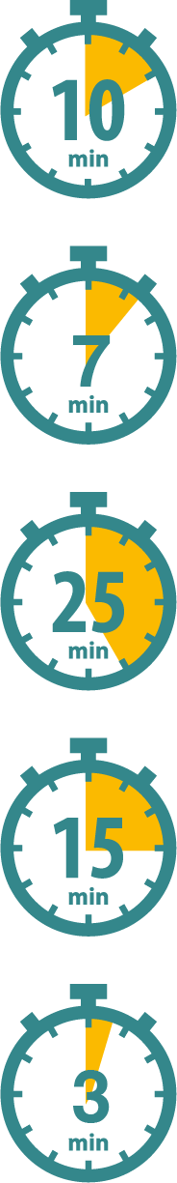
(ة)خاص بالأستاذ
مراحل الدرس
1
افتتاح الدرس
1
12
1
2
5
نمذجة
1
ممارسة موجهة
3
20
1
ممارسة مستقلة
4
1
اختتام الدرس
5

Slide 6
(ة)خاص بالأستاذ
عند نهاية الدرس
على الأقل 80% من المتعلمين سيكونون قادرين على:
تعرف و تسمية الأشكال الهندسية

Slide 7


مرحباً بكم في درس جديد مع مجد وندى

Slide 8

(ة)خاص بالأستاذ
افتتاح الدرس
1
الطرح في حدود 10
أنشطة تمهيدية

Slide 9
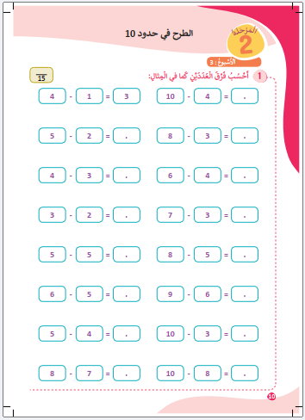

خذوا كراسات الحساب الذهني الصفحة 10 ستنجزون هذه العمليات، انتظروا الانطلاقة
Insérer la page 9 du livret de calcul mental

Slide 10
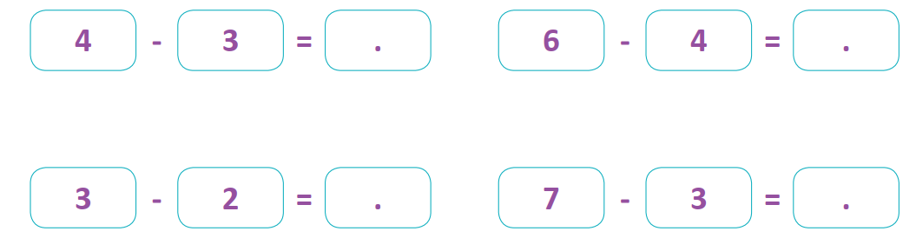

احسبوا فرق العددين - لديكم دقيقة
1

Slide 11
صححوا .
1
2
8
1
6
1
8
1
4

Slide 12

انتبهوا سنستعين بالمستقيم العددي لحساب الفرق : 3 – 4 .
4
_
3
1
=

Slide 13
نستعين بالمستقيم العددي لحساب الفرق 4 – 6 .
6
_
4
2
=

Slide 14
نستعين بالمستقيم العددي لحساب الفرق . 2 – 3
3
_
2
1
=

Slide 15
و نستعين بالمستقيم العددي لحساب الفرق . 3 – 7
7
_
3
4
=

Slide 16
(ة)خاص بالأستاذ
افتتاح الدرس
1
الطرح في حدود 10
أنشطة تمهيدية

Slide 17


خذوا ألواحكم

Slide 18
انتبهوا. اكتبوا على الألواح رقم الشكل الذي له 3 أضلاع و 3 رؤوس
3
2
1

Slide 19
ارفعوا الألواح

Slide 20
صححوا :الشكل رقم 2 . من يقوم ليعد الرؤوس و الأضلاع ؟
3
2
1

Slide 21
انتبهوا. اكتبوا على الألواح رقم الشكل الذي له 4 أضلاع متقايسة و أربعة رؤوس
3
2
1

Slide 22
ارفعوا الألواح

Slide 23
صححوا :الشكل رقم 3. من يقوم ليعد الأضلاع ثم الرؤوس ؟
3
2
1

Slide 24
انتبهوا. اكتبوا على الألواح رقم الشكل الذي له 4 أضلاع و 4 رؤوس وضلعاه المتقابلان متقايسان
3
2
1

Slide 25
ارفعوا الألواح

Slide 26
صححوا :الشكل رقم 1 . من يقوم ليحدد الأضلاع المتقابلة ؟
3
2
1

Slide 27
(ة)خاص بالأستاذ
نمذجة
2
تسمية الأشكال الهندسية

Slide 28

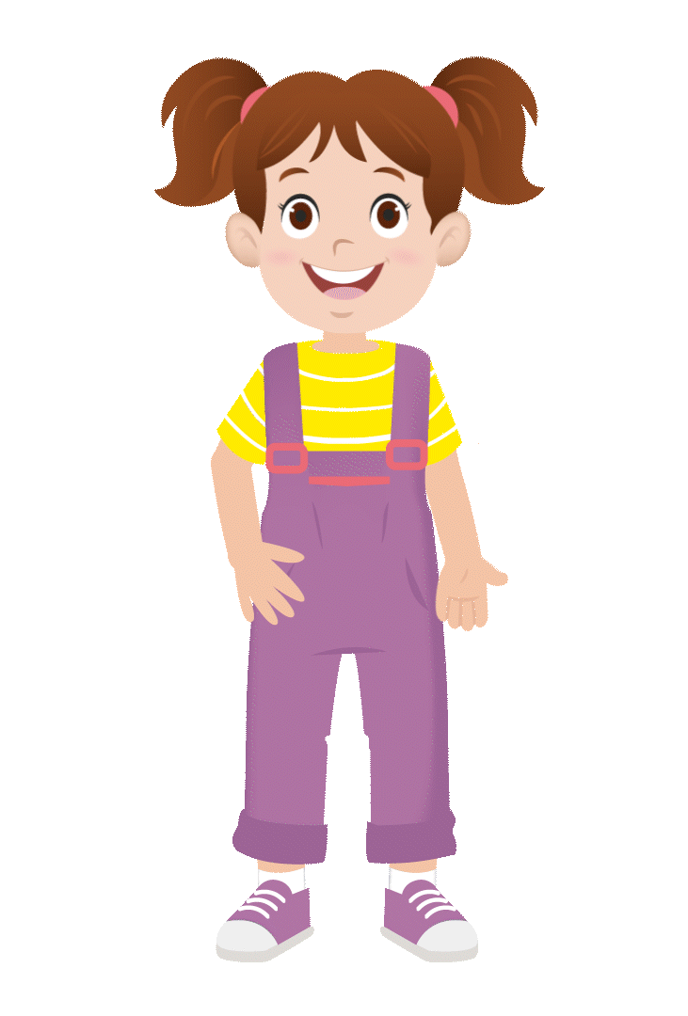
انتبهوا الآن، سنتعرف مع ندى و مجد كيف نسمي الأشكال الهندسية

Slide 29
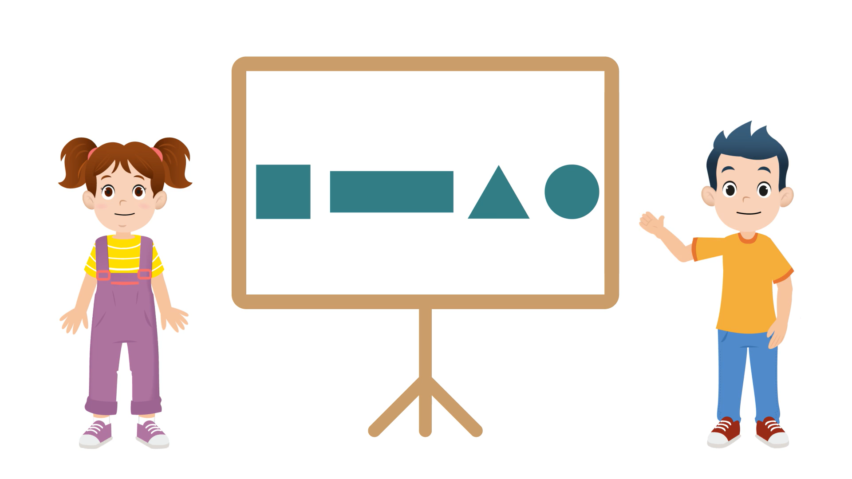
عرض فيديو النمذجة

Slide 30
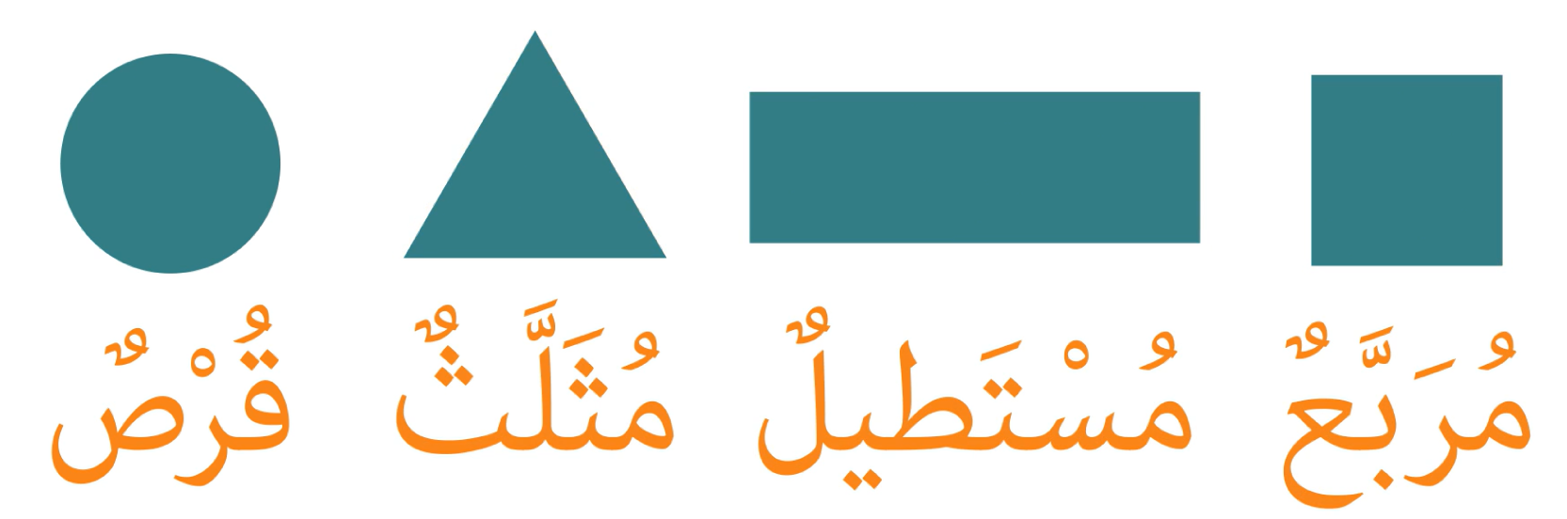
من يسمي هذه الأشكال الهندسية ؟

Slide 31
(ة)خاص بالأستاذ
ممارسة موجهة
3
النشاط 1
النشاط 2
النشاط 3

Slide 32
انتبهوا ، نريد أن نصل كل شكل باسمه ،سننجز هذا النشاط جماعة
مُثَلَّثٌ
مُسْتَطيلٌ
قُرْصٌ
مُرَبَّعٌ

Slide 33
سأقرأ لكم الكلمات ، مثلث من يقوم ليصل كلمة مثلث بالشكل المناسب
مُثَلَّثٌ
مُسْتَطيلٌ
قُرْصٌ
مُرَبَّعٌ

Slide 34
نصحح هذا مثلث ، المثلث له 3 أضلاع و 3 رؤوس
مُثَلَّثٌ
مُسْتَطيلٌ
قُرْصٌ
مُرَبَّعٌ

Slide 35
لدينا كلمة مستطيل ، من يقوم ليصل الكلمة بالشكل المناسب
مُثَلَّثٌ
مُسْتَطيلٌ
قُرْصٌ
مُرَبَّعٌ

Slide 36
نصحح :هذا مستطيل ، له 4 رؤوس و4 أضلاع وضلعاه المتقابلان متقايسان
مُثَلَّثٌ
مُسْتَطيلٌ
قُرْصٌ
مُرَبَّعٌ

Slide 37
لدينا كلمة قرص ، من يقوم إلى السبورة ليصل الكلمة بالشكل المناسب
مُثَلَّثٌ
مُسْتَطيلٌ
قُرْصٌ
مُرَبَّعٌ

Slide 38
هذا قرص ، القرص مستدير الشكل وليس له أضلاع و لا رؤوس
مُثَلَّثٌ
مُسْتَطيلٌ
قُرْصٌ
مُرَبَّعٌ

Slide 39
لدينا مربع ، من يقوم ليصل كلمة مربع بالشكل المناسب
مُثَلَّثٌ
مُسْتَطيلٌ
قُرْصٌ
مُرَبَّعٌ

Slide 40
نصحح : هذا مربع ، المربع له 4 أضلاع متقايسة و 4 رؤوس
مُثَلَّثٌ
مُسْتَطيلٌ
قُرْصٌ
مُرَبَّعٌ

Slide 41
(ة)خاص بالأستاذ
ممارسة موجهة
3
النشاط 1
النشاط 2
النشاط 3

Slide 42
خذوا ألواحكم

Slide 43
اكتبوا على الألواح رقم التسمية المناسبة، سأقرأ لكم الاختيارات
قُرْصٌ
مُثَلَّثٌ
مُرَبَّعٌ
3
2
1

Slide 44
ارفعوا الألواح

Slide 45
صححوا : رقم 3 : قرص ، هذا الشكل مستدير وليست له أضلاع ولا رؤوس فهو قرص
قُرْصٌ
مُثَلَّثٌ
مُرَبَّعٌ
3
2
1

Slide 46
اكتبوا على الألواح رقم التسمية المناسبة لهذا الشكل
مُسْتَطيلٌ
مُثَلَّثٌ
مُرَبَّعٌ
3
2
1

Slide 47
ارفعوا الألواح

Slide 48
صححوا : رقم 1 : مربع ، هذا الشكل له 4 أضلاع متقايسة و 4 رؤوس فهو مربع
مُسْتَطيلٌ
مُثَلَّثٌ
مُرَبَّعٌ
3
2
1

Slide 49
اكتبوا على الألواح رقم التسمية المناسبة لهذا الشكل
مُثَلَّثٌ
مُسْتَطيلٌ
مُرَبَّعٌ
3
2
1

Slide 50
ارفعوا الألواح

Slide 51
صححوا : رقم 2 : مستطيل ، هذا الشكل له 4 أضلاع و 4 رؤوس وضلعاه المتقابلان متقايسان فهو مستطيل
مُثَلَّثٌ
مُسْتَطيلٌ
مُرَبَّعٌ
3
2
1

Slide 52
اكتبوا على الألواح رقم التسمية المناسبة لهذا الشكل
مُثَلَّثٌ
قُرْصٌ
مُرَبَّعٌ
3
2
1

Slide 53
ارفعوا الألواح

Slide 54
صححوا : رقم 3 : مثلث ، هذا الشكل له 3 أضلاع و 3 رؤوس فهو مثلث
مُثَلَّثٌ
قُرْصٌ
مُرَبَّعٌ
3
2
1

Slide 55
(ة)خاص بالأستاذ
ممارسة موجهة
3
النشاط 1
النشاط 2
النشاط 3

Slide 56

الآن خذوا كراساتكم الصفحة 87 سنطبق ما تعلمناه في النشاط رقم 3؛ سأشرح لكم التعليمة. انتظروا الانطلاقة.

Slide 57

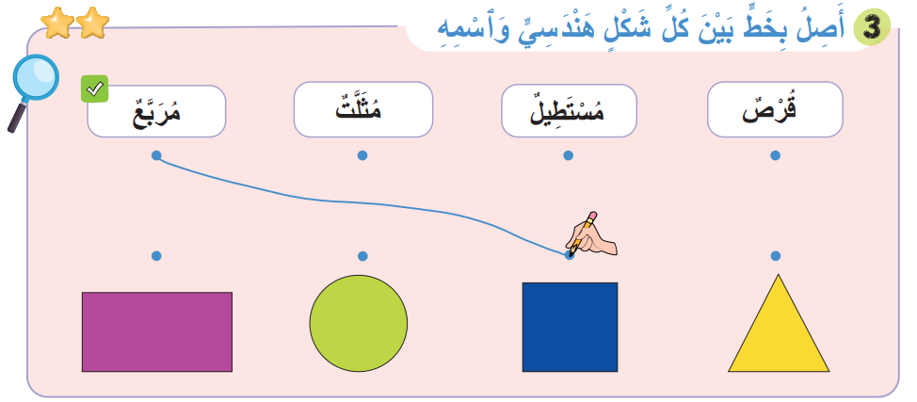

لديكم 7 دقائق للإنجاز؛ سأمر بين الصفوف لمساعدتكم؛
7

Slide 58

الآن ستشتغلون في ثنائيات كل واحد يقارن إنجازه مع إنجاز زميله، استعينوا ببطاقة التذكر

Slide 59
نصحح جماعة :
يعين الأستاذ(ة) بعض المتعلمين للقيام إلى السبورة بالتناوب للتصحيح

Slide 60
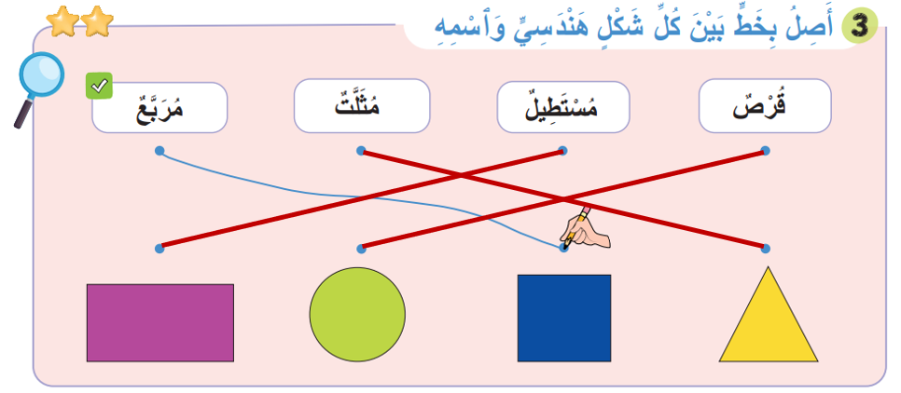
صححوا

Slide 61
(ة)خاص بالأستاذ
ممارسة مستقلة
4
أنجز بمفردي

Slide 62


الآن ستنجزون النشاط رقم 4 الصفحة 87 .
سأمر بين الصفوف لمساعدتكم و مراقبة كراساتكم .
7

Slide 63
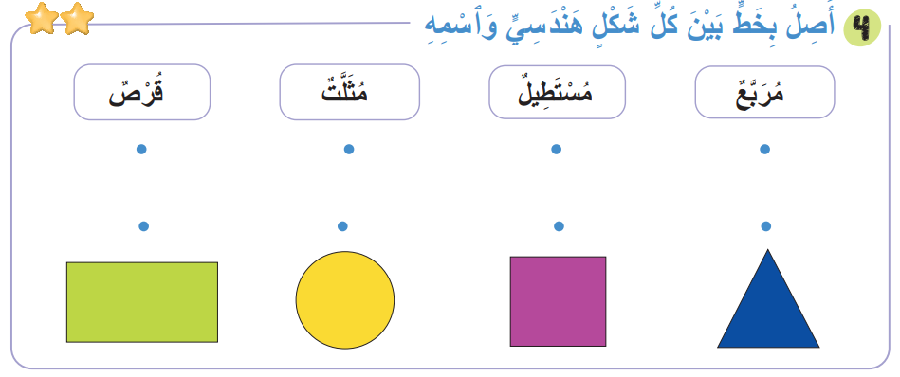
النشاط رقم 4

Slide 64
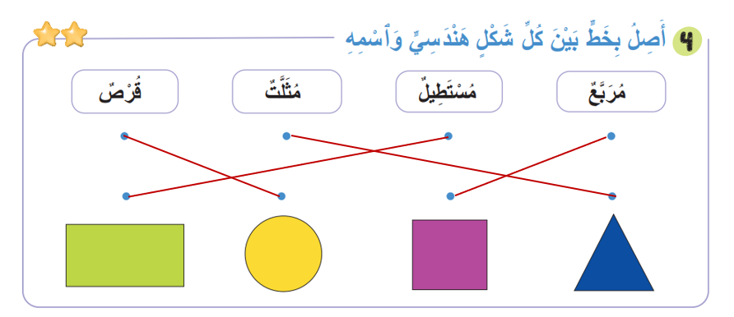
صححوا

Slide 65
(ة)خاص بالأستاذ
اختتام الدرس
5

Slide 66
انتبهوا جيدا! في المنزل، ستنجزون الأنشطة المتبقية على الصفحتين 86 و 87

Slide 67
إلى اللقاء في الحصة القادمة.

Slide 68

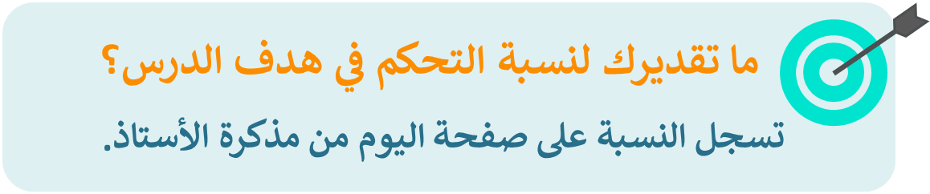
(ة)خاص بالأستاذ
بناء على إنجازات المتعلمين خلال الممارسة المستقلة

